Slide 1


KHỞI ĐỘNG
TRÒ CHƠI ĐUỔI HÌNH BẮT CHỮ
Đây là dạng địa hình gì?
ĐỒNG BẰNG

Slide 2


KHỞI ĐỘNG
TRÒ CHƠI ĐUỔI HÌNH BẮT CHỮ
Đây là dạng địa hình gì?
BÁN BÌNH NGUYÊN

Slide 3

KHỞI ĐỘNG
TRÒ CHƠI ĐUỔI HÌNH BẮT CHỮ
Đây là dạng địa hình gì?
CAO NGUYÊN

Slide 4





ĐỊA HÌNH VIỆT NAM
BÀI 2
GV dạy:
Lớp dạy: 8/
ĐỊA LÍ 8

Slide 5

LỚP
8
PHẦN ĐỊA LÍ
BÀI 2. ĐỊA HÌNH VIỆT NAM
NỘI DUNG BÀI HỌC
1
ĐẶC ĐIỂM CHUNG CỦA ĐỊA HÌNH
2
CÁC KHU VỰC ĐỊA HÌNH
3
ẢNH HƯỞNG CỦA ĐỊA HÌNH ĐỐI VỚI SỰ PHÂN HÓA TỰ NHIÊN VÀ KHAI THÁC KINH TẾ
4
LUYỆN TẬP VÀ VẬN DỤNG

Slide 6





BÀI 2
1
ĐẶC ĐIỂM CHUNG CỦA ĐỊA HÌNH
Dựa vào kênh chữ SGK, cho biết địa hình nước ta có mấy đặc điểm chung? Kể tên.
4 đặc điểm chung
Địa hình đồi núi chiếm ưu thế.
Địa hình có 2 hướng chính là TB-ĐN và vòng cung.
Địa hình có tính chất phân bậc khá rõ rệt
Địa hình chịu tác động của khí hậu nhiệt đới ẩm gió mùa và con người.

Slide 7
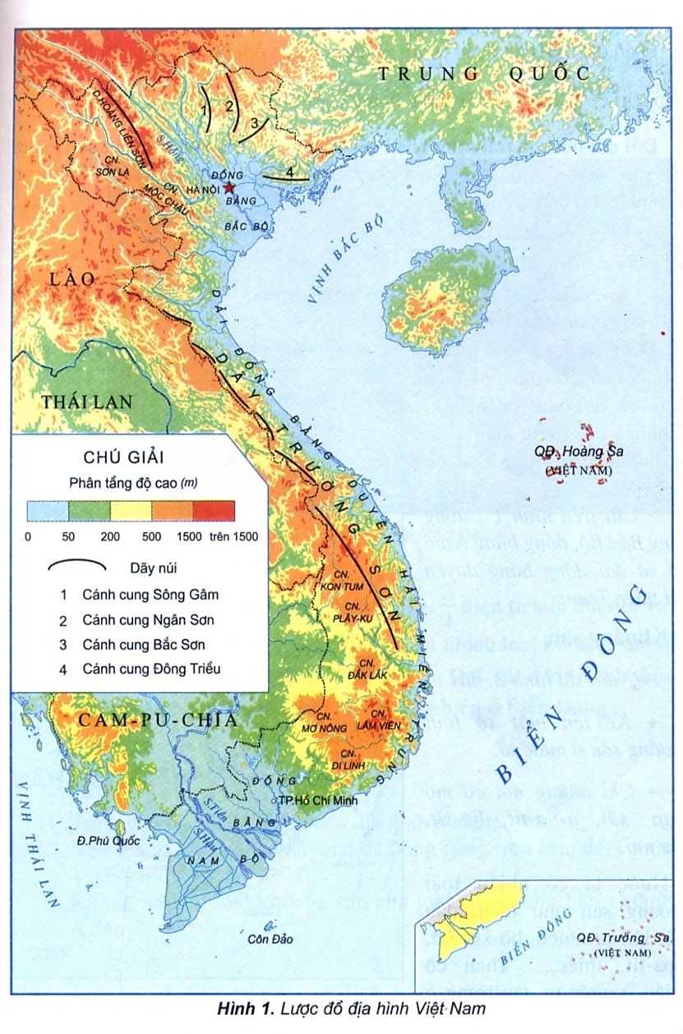
BÀI 2
1
ĐẶC ĐIỂM CHUNG CỦA ĐỊA HÌNH
a. Địa hình đồi núi chiếm ưu thế
Quan sát hình 1 và kênh chữ SGK, cho biết địa hình đồi núi chiếm bao nhiêu? Đồi núi thấp dưới 1000m chiến bao nhiêu diện tích lãnh thổ?
Thay thế bằng 1 bản đồ khác, hỏi lại Kiến thức về đồi núi trong chương trình 6 trong word.
- Gợi mở cách đọc bản đồ tự nhiên dựa vào thang màu.
- Đồi núi chiếm 3/4 diện tích lãnh thổ.
- Trong đó đồi núi thấp dưới 1000m chiếm 85% diện tích lãnh thổ.

Slide 8
BÀI 2
1
ĐẶC ĐIỂM CHUNG CỦA ĐỊA HÌNH
a. Địa hình đồi núi chiếm ưu thế
Phan-xi-păng (3147m)
Quan sát hình 1 và kênh chữ SGK, cho biết núi cao trên 2000m chiếm bao nhiêu diện tích lãnh thổ? Xác định một số đỉnh núi cao trên 2000m trên bản đồ.
Phu Luông (2985m)
Pu Xai Lai Leng (2711m)
Ngọc Linh (2598m)
- Núi cao trên 2000m chiếm 1% diện tích lãnh thổ.
- Một số đỉnh núi cao trên 2000m: Phan-xi-păng 3147m, Phu Luông 2985m, Pu Xai Lai Leng 2711m, Ngọc Linh 2598m,…
Tìm bản đồ có các núi cao đẻ HS xác định trên bản đồ.

Slide 9
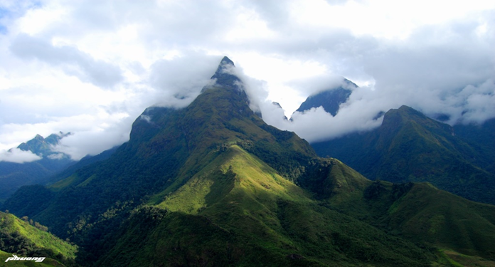


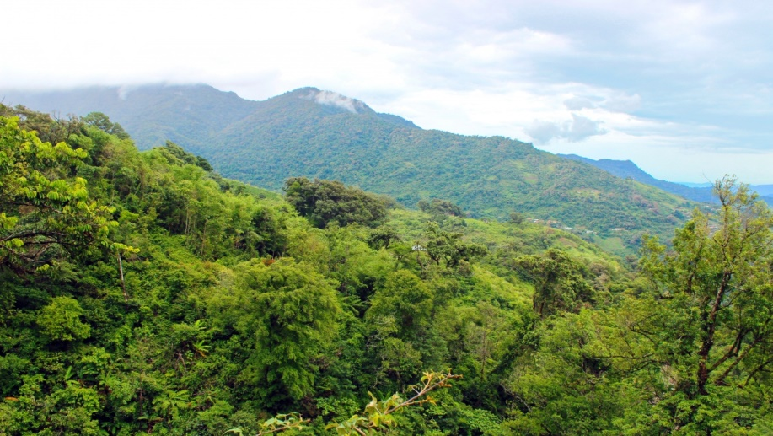
BÀI 2
1
ĐẶC ĐIỂM CHUNG CỦA ĐỊA HÌNH
Phan-xi-păng
Phu Luông
Pu Xai Lai Leng
Ngọc Linh

Slide 10
BÀI 2
1
ĐẶC ĐIỂM CHUNG CỦA ĐỊA HÌNH
a. Địa hình đồi núi chiếm ưu thế
Quan sát hình 1 và kênh chữ SGK, cho biết đồng bằng chiếm bao nhiêu diện tích lãnh thổ? Đồng bằng nước ta được phân loại như thế nào?
Đồi núi là bộ phận quan trọng trong cấu thành địa hình VN, bên cạnh địa hình đồi núi chúng ta còn dạng địa hình đồng bằng. Vậy dựa vào kiến thức đã học, hãy cho biết địa hình đồng bằng được thể hiện như thế nào trên bản đồ? Em biết những đồng bằng nào ở VN?
- Đồng bằng chiếm 1/4 diện tích lãnh thổ.
Phân loại:
+đồng bằng châu thổ sông.
+ đồng bằng ven biển.

Slide 11


BÀI 2
1
ĐẶC ĐIỂM CHUNG CỦA ĐỊA HÌNH
b) Địa hình có 2 hướng TBĐN và vòng cung
Địa hình nước ta gồm những hướng cơ bản nào? Chúng ta sẽ chuyển sang tìm hiểu ở phần tiếp theo. ( Ghi bảng) Chiếu bản đồ có các hướng núi và gọi học sinh

Slide 12
Pu Đen Đinh
Sông Gâm
Ngân Sơn
Bắc Sơn
Con Voi
Đông Triều
Pu Sam Sao
Trường Sơn Bắc

Slide 13
BÀI 2
1
ĐẶC ĐIỂM CHUNG CỦA ĐỊA HÌNH
b. Địa hình có 2 hướng chính là TB-ĐN và vòng cung
Quan sát hình 1 và kênh chữ SGK, kể tên và xác định trên bản đồ các dãy núi hướng TB-ĐN và vòng cung.

Slide 14
BÀI 2
1
ĐẶC ĐIỂM CHUNG CỦA ĐỊA HÌNH
b. Địa hình có 2 hướng chính là TB-ĐN và vòng cung
- Hướng TB-ĐN như Con Voi, Hoàng Liên Sơn, Trường Sơn Bắc,...
- Hướng vòng cung: thể hiện rõ nhất ở vùng núi Đông Bắc.

Slide 15
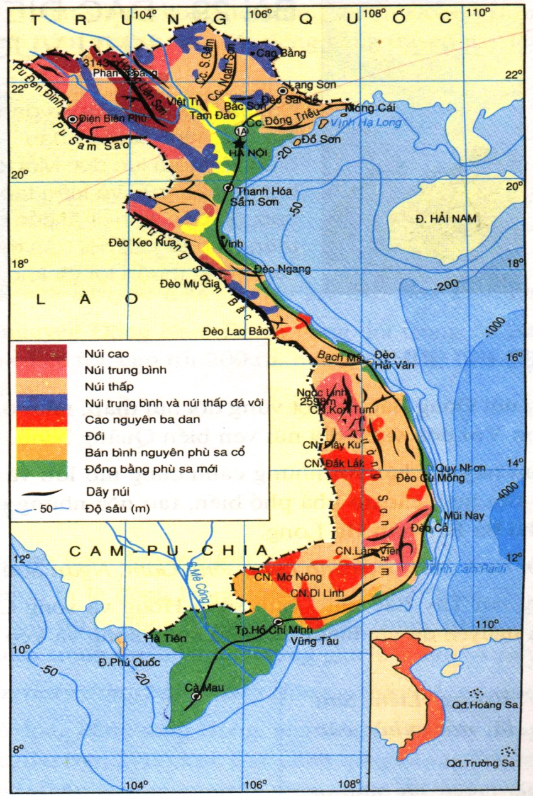
BÀI 2
1
ĐẶC ĐIỂM CHUNG CỦA ĐỊA HÌNH
c. Địa hình có tính chất phân bậc khá rõ rệt
Quan sát lược đồ địa hình Việt Nam và kênh chữ SGK, giải thích vì sao địa hình nước ta có tính phân bậc? Kể tên các bậc địa hình kế tiếp nhau từ nội địa ra biển.
- Núi đồi, đồng bằng, bờ biển, thềm lục địa.
- Nguyên nhân: quá trình địa chất lâu dài, vận động tạo núi Hi-ma-lay-a.

Slide 16
BÀI 2
1
ĐẶC ĐIỂM CHUNG CỦA ĐỊA HÌNH
c. Địa hình có tính chất phân bậc khá rõ rệt
Núi cao, núi trung bình, núi thấp, đồi, đồng bằng ven biển, thềm lục địa.

Slide 17
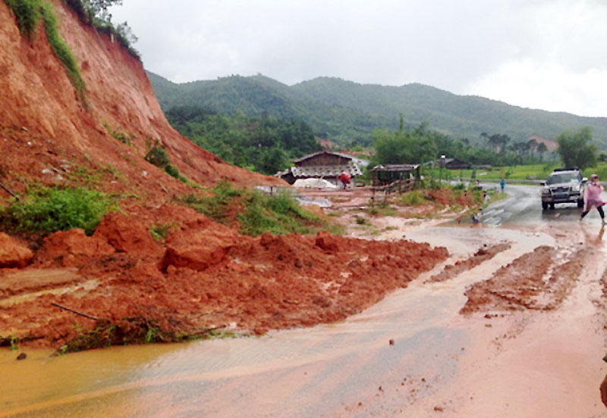
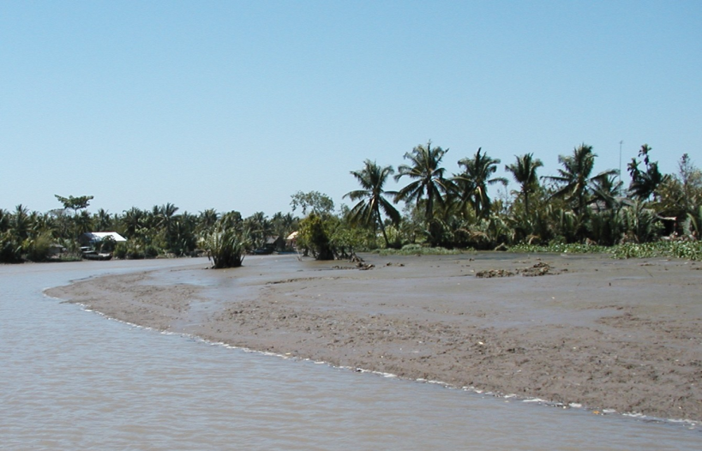
BÀI 2
1
ĐẶC ĐIỂM CHUNG CỦA ĐỊA HÌNH
d. Địa hình chịu tác động của khí hậu nhiệt đới ẩm gió mùa và con người
Quan sát các hình ảnh và kênh chữ SGK, cho biết vì sao địa hình nước ta mang tính chất nhiệt đới ẩm gió mùa? Tính chất này biểu hiện như thế nào?
Xói mòn đất ở vùng núi phía Bắc
- Nguyên nhân: nhiệt độ cao, lượng mưa lớn tập trung theo mùa.
- Biểu hiện:
+ Qúa trình xâm thực, xói mòn diễn ra mạnh mẽ, địa hình bị cắt xẻ.
+ Bồi tụ ở vùng đồng bằng và thung lũng.
Bồi tụ ở vùng đồng bằng sông Cửu Long

Slide 18
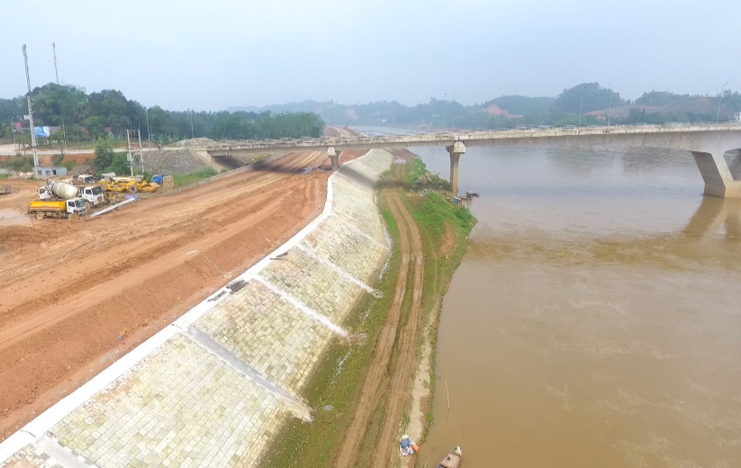

BÀI 2
1
ĐẶC ĐIỂM CHUNG CỦA ĐỊA HÌNH
d. Địa hình chịu tác động của khí hậu nhiệt đới ẩm gió mùa và con người
Quan sát các hình ảnh và kênh chữ SGK, hãy kể tên các dạng địa hình do con người tạo nên.
Một đoạn đê sông Hồng
Các dạng địa hình nhân tạo: đô thị, hầm mỏ, hồ chứa nước, đê, đập...
Đập thủy điện Hòa Bình

Slide 19
BÀI 2
1
ĐẶC ĐIỂM CHUNG CỦA ĐỊA HÌNH
d. Địa hình chịu tác động của khí hậu nhiệt đới ẩm gió mùa và con người
- Quá trình xâm thực, xói mòn mạnh, địa hình bị chia cắt.
- Nhiều hang động rộng lớn.
- Các dạng địa hình nhân tạo: hầm mỏ, đê, đập...

Slide 20


BÀI 2
4
LUYỆN TẬP VÀ VẬN DỤNG
b. Vận dụng
Tìm hiểu ảnh hưởng của các dạng địa hình của địa phương đến phát triển kinh tế.
- TPHCM thuộc dạng địa hình đồng bằng.
- Các hoạt động kinh tế ở TPHCM:
+ Sản xuất nông nghiệp: trồng lúa, cây ăn quả, nuôi trồng thủy sản, chăn nuôi bò, lợn, gia cầm...
+ Sản xuất công nghiệp: cơ khí, điện tử, đóng tàu, chế biến lương thực thực phẩm, sản xuất hàng tiêu dùng, dệt may,...
+ Các hoạt động giso thông vận tải, thương mại, du lịch,…
+ Khó khăn: đia hình thấp nên dễ bị ngập lụt vào mùa mưa và thủy triều dâng ảnh hưởng các hoạt động kinh tế.

